Slide 1
Intervalles de fluctuation et de confiance

Slide 2
Dans une population, la proportion d’individus ayant un caractère donné est notée p
Population

Slide 3
On prélève au hasard n individus dans la population
population

Slide 4
n est petit par rapport à la taille de la population entière.
population

Slide 5
Si on note Xn le nombre de personnes sur les n ayant le caractère, alors Xn est une variable aléatoire dont la loi peut être assimilée à la loi binomiale de paramètres n et p
population

Slide 6
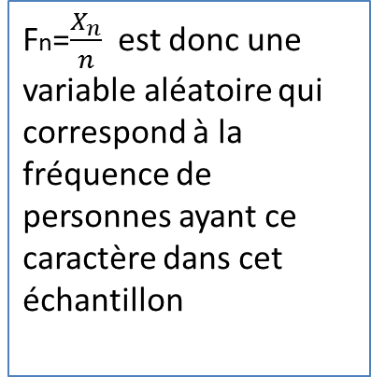
Fn=$\frac{X_{n}}{n}$ est donc une variable aléatoire qui correspond à la fréquence de personnes ayant ce caractère dans cet échantillon
population

Slide 7
Par exemple, supposons que dans un pays il y ait 30% de jeunes de moins de 20 ans
Si on prélève au hasard 100 individus dans la population, la probabilité qu’il y en ait 40 de moins de 20 ans (probabilité de l’évènement « Fn=4/10 ») est
P=0.3
n=100

Slide 8
Maintenant réalisons cette expérience aléatoire, c’est-à-dire prélevons effectivement n personnes de la population
population

Slide 9
C’est un échantillon de taille n, et pour cet échantillon, Fn prend une certaine valeur f (fréquence observée pour cet échantillon)
population

Slide 10
On étudie un caractère
p est la proportion de personnes ayant ce caractère dans la population entière
f est la fréquence de personnes ayant ce caractère dans un échantillon de taille n

Slide 11
On étudie un caractère
p est la proportion de personnes ayant ce caractère dans la population entière
f est la fréquence de personnes ayant ce caractère dans un échantillon de taille n
Il s’agit de trouver un lien entre
p et f

Slide 12
On étudie un caractère
p est la proportion de personnes ayant ce caractère dans la population entière
f est la fréquence de personnes ayant ce caractère dans un échantillon de taille n
L’intervalle de fluctuation asymptotique au seuil de 95% permet de dire, que pour n assez grand(*), dans à peu près 95% des cas, Fn prend ses valeurs dans cet intervalle

Slide 13
On étudie un caractère
p est la proportion de personnes ayant ce caractère dans la population entière
f est la fréquence de personnes ayant ce caractère dans un échantillon de taille n
L’intervalle de fluctuation asymptotique au seuil de 95% permet de dire, que pour n assez grand(*), dans à peu près 95% des cas, Fn prend ses valeurs dans cet intervalle
or f est justement une valeur prise par Fn

Slide 14
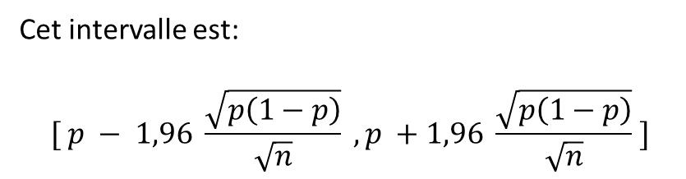
On étudie un caractère
p est la proportion de personnes ayant ce caractère dans la population entière
f est la fréquence de personnes ayant ce caractère dans un échantillon de taille n
Cet intervalle est:
$$[ p − 1,96 \frac{\sqrt{p\left(1−p\right)}}{\sqrt{n}} , p +1,96 \frac{\sqrt{p\left(1−p\right)}}{\sqrt{n}} ]$$

Slide 15
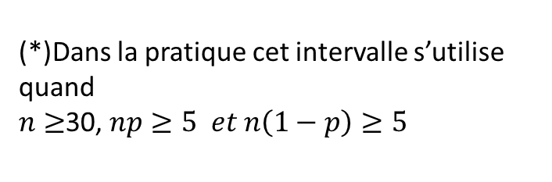
On étudie un caractère
p est la proportion de personnes ayant ce caractère dans la population entière
f est la fréquence de personnes ayant ce caractère dans un échantillon de taille n
(*)Dans la pratique cet intervalle s’utilise quand
$n≥$30, $np≥5 et n\left(1−p\right)≥5$

Slide 16
Exemple
0,13 est la proportion « normale » de personnes ayant une maladie dans la population entière
17% est la fréquence de personnes ayant cette maladie dans une ville de 400 habitants

Slide 17
Exemple
0,13 est la proportion « normale » de personnes ayant une maladie dans la population entière
17% est la fréquence de personnes ayant cette maladie dans une ville de 400 habitants
Pour n=400 et p=0,13, l’intervalle de fluctuation asymptotique est:

Slide 18
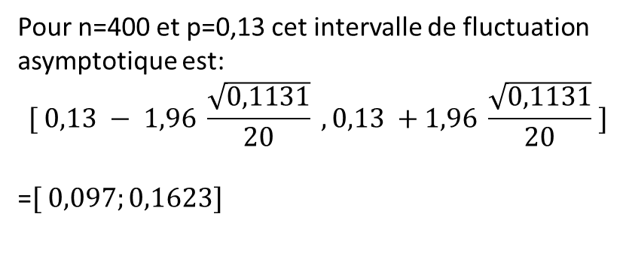
Exemple
0,13 est la proportion « normale » de personnes ayant une maladie dans la population entière
17% est la fréquence de personnes ayant cette maladie dans une ville de 400 habitants
Pour n=400 et p=0,13 cet intervalle de fluctuation asymptotique est:
$$[ 0,13 − 1,96 \frac{\sqrt{0,1131}}{20} , 0,13 +1,96 \frac{\sqrt{0,1131}}{20} ]$$
=$[ 0,097;0,1623]$

Slide 19
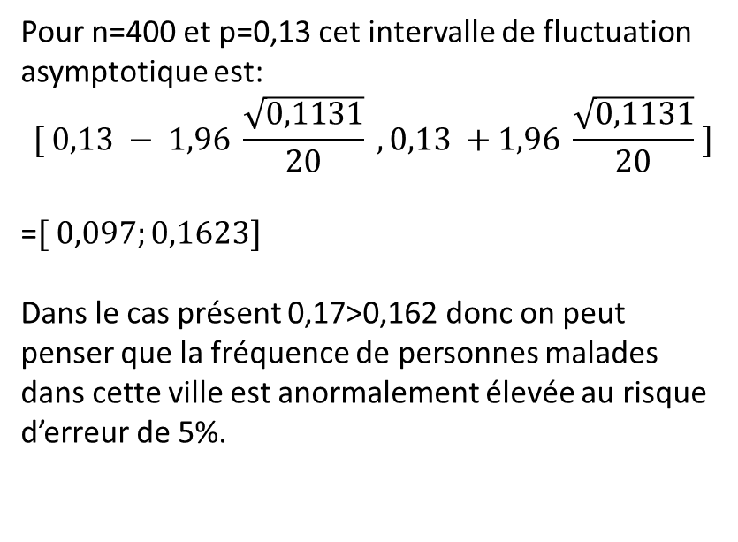
Exemple
0,13 est la proportion « normale » de personnes ayant une maladie dans la population entière
17% est la fréquence de personnes ayant cette maladie dans une ville de 400 habitants
Pour n=400 et p=0,13 cet intervalle de fluctuation asymptotique est:
$$[ 0,13 − 1,96 \frac{\sqrt{0,1131}}{20} , 0,13 +1,96 \frac{\sqrt{0,1131}}{20} ]$$
=$[ 0,097;0,1623]$
Dans le cas présent 0,17>0,162 donc on peut penser que la fréquence de personnes malades dans cette ville est anormalement élevée au risque d’erreur de 5%.

Slide 20
Exemple
0,13 est la proportion « normale » de personnes ayant une maladie dans la population entière
17% est la fréquence de personnes ayant cette maladie dans une ville de 400 habitants
Il y aura une décision à prendre, par exemple faire des investigations complémentaires afin de rechercher les facteurs de risque pouvant expliquer cette proportion élevée.

Slide 21
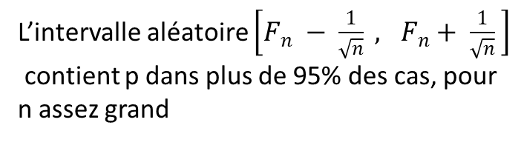
On étudie un caractère
p est la proportion de personnes ayant ce caractère dans la population entière
p est ici inconnue
f est la fréquence de personnes ayant ce caractère dans un échantillon de taille n
L’intervalle aléatoire $\left[F_{n} − \frac{1}{\sqrt{n}} , F_{n}+ \frac{1}{\sqrt{n}} \right]$
contient p dans plus de 95% des cas, pour n assez grand

Slide 22
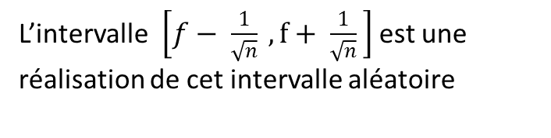
p est la proportion de personnes ayant ce caractère dans la population entière
p est ici inconnue
f est la fréquence de personnes ayant ce caractère dans un échantillon de taille n
L’intervalle $\left[f− \frac{1}{\sqrt{n}} , f+ \frac{1}{\sqrt{n}} \right]$ est une réalisation de cet intervalle aléatoire

Slide 23
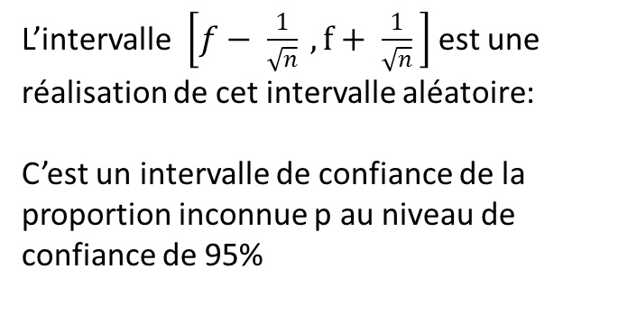
p est la proportion de personnes ayant ce caractère dans la population entière
p est ici inconnue
f est la fréquence de personnes ayant ce caractère dans un échantillon de taille n
L’intervalle $\left[f− \frac{1}{\sqrt{n}} , f+ \frac{1}{\sqrt{n}} \right]$ est une réalisation de cet intervalle aléatoire:
C’est un intervalle de confiance de la proportion inconnue p au niveau de confiance de 95%

Slide 24
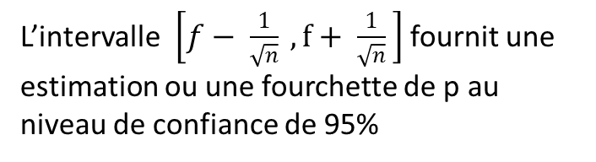
p est la proportion de personnes ayant ce caractère dans la population entière
p est ici inconnue
f est la fréquence de personnes ayant ce caractère dans un échantillon de taille n
L’intervalle $\left[f− \frac{1}{\sqrt{n}} , f+ \frac{1}{\sqrt{n}} \right]$ fournit une estimation ou une fourchette de p au niveau de confiance de 95%

Slide 25
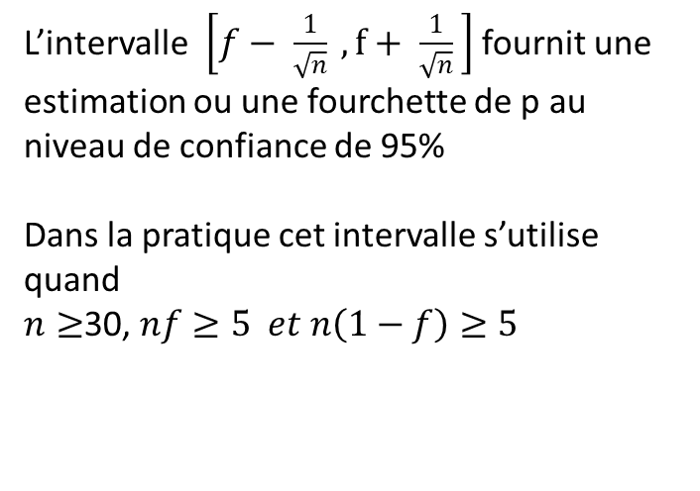
p est la proportion de personnes ayant ce caractère dans la population entière
p est ici inconnue
f est la fréquence de personnes ayant ce caractère dans un échantillon de taille n
L’intervalle $\left[f− \frac{1}{\sqrt{n}} , f+ \frac{1}{\sqrt{n}} \right]$ fournit une estimation ou une fourchette de p au niveau de confiance de 95%
Dans la pratique cet intervalle s’utilise quand
$n≥$30,$nf≥5 et n\left(1−f\right)≥5$

Slide 26
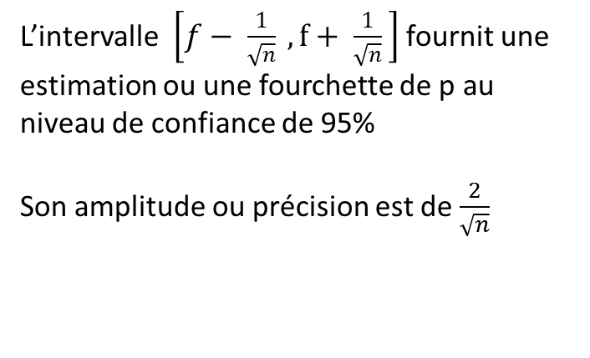
p est la proportion de personnes ayant ce caractère dans la population entière
p est ici inconnue
f est la fréquence de personnes ayant ce caractère dans un échantillon de taille n
L’intervalle $\left[f− \frac{1}{\sqrt{n}} , f+ \frac{1}{\sqrt{n}} \right]$ fournit une estimation ou une fourchette de p au niveau de confiance de 95%
Son amplitude ou précision est de $\frac{2}{\sqrt{n}}$

Slide 27
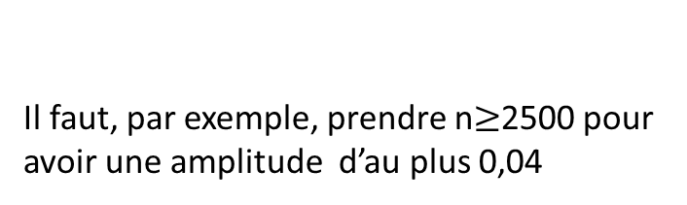
p est la proportion de personnes ayant ce caractère dans la population entière
p est ici inconnue
f est la fréquence de personnes ayant ce caractère dans un échantillon de taille n
Il faut, par exemple, prendre n$≥$2500 pour avoir une amplitude d’au plus 0,04

Slide 28
Exemple : première estimation
élection de A ou B
p est la proportion inconnue de personnes votant pour le candidat A
46% est la fréquence de personnes ayant voté pour A dans un échantillon de taille 2500

Slide 29

Exemple : première estimation
élection de A ou B
p est la proportion inconnue de personnes votant pour le candidat A
46% est la fréquence de personnes ayant voté pour A dans un échantillon de taille 2500
L’intervalle de confiance $\left[0,46−0,02 ;0,46+0,02\right]=[0,44 ;0,48]$ fournit une estimation ou une fourchette de p au niveau de confiance de 95%

Slide 30
Exemple : première estimation
élection de A ou B
p est la proportion inconnue de personnes votant pour le candidat A
46% est la fréquence de personnes ayant voté pour A dans un échantillon de taille 2500
Remarque:
L’échantillon de personnes ayant voté doit être « représentatif » ou doit correspondre à un tirage au hasard.

